Slide 1
Творческий отчет по проекту «Международный женский день» Банк практического материала подготовила воспитатель: Поломошнова Людмила Александровна

Slide 2
ФГОС ДО \ р.2.\п.2.6.
Интегративный подход к реализации образовательных областей программы:
«Познавательное развитие»
«Речевое развитие»
Социально – коммуникативное развитие»
«Художественно эстетическое развитие»
«Физическое развитие»

Slide 3
ФГОС ДО\ р. 3.3.п.3.3.4.\1)
1.… предметно – пространственная среда должна обеспечить содержательную насыщенность в соответствии с возрастными особенностями детей и содержанию Программы:
игровую, познавательную, исследовательскую и творческую активность всех воспитанников по заданной проблеме ;
двигательную активность, в том числе развитие мелкой моторики, позволяющую принимать участие в подвижных играх и соревнованиях отражающих государственные и народные праздники нашей Родины ;
эмоциональное благополучие во взаимодействии с предметно – пространственным окружением;
возможность самовыражения детей.

Slide 4
Весна!
Просыпается природа, самое время поздравить милых женщин с праздником 8 Марта. С легкой руки Клары Цеткин день 8 Марта стал одним из самых любимых праздников во многих странах. Победа за равноправие между мужчинами и женщинами одержана, а традиция встречать в начале весны замечательный праздник до сих пор актуальна. В канун весеннего праздника повсюду проходят торжественные мероприятия в честь женщин. Прошли они и у нас в детском саду.

Slide 5
Программные задачи проекта
Формировать осознанное понимание значимости мамы в жизни ребёнка, семьи.
Расширять представления детей о родной стране, о государственных праздниках.
Развивать способности детей в различных видах художественно – эстетической деятельности.
Учить детей создавать композицию; развивать способность к формообразованию.

Slide 6
Праздничное поздравление
Группа «Рябинка»
Группа «Ромашка»

Slide 7
Коллективная аппликация «Маму поздравляют малыши»
Группа «Незабудки»
Группа «Цыплята»

Slide 8
Дополнительное образование (кружковая работа под руководством студентов ИОКПО)

Slide 9
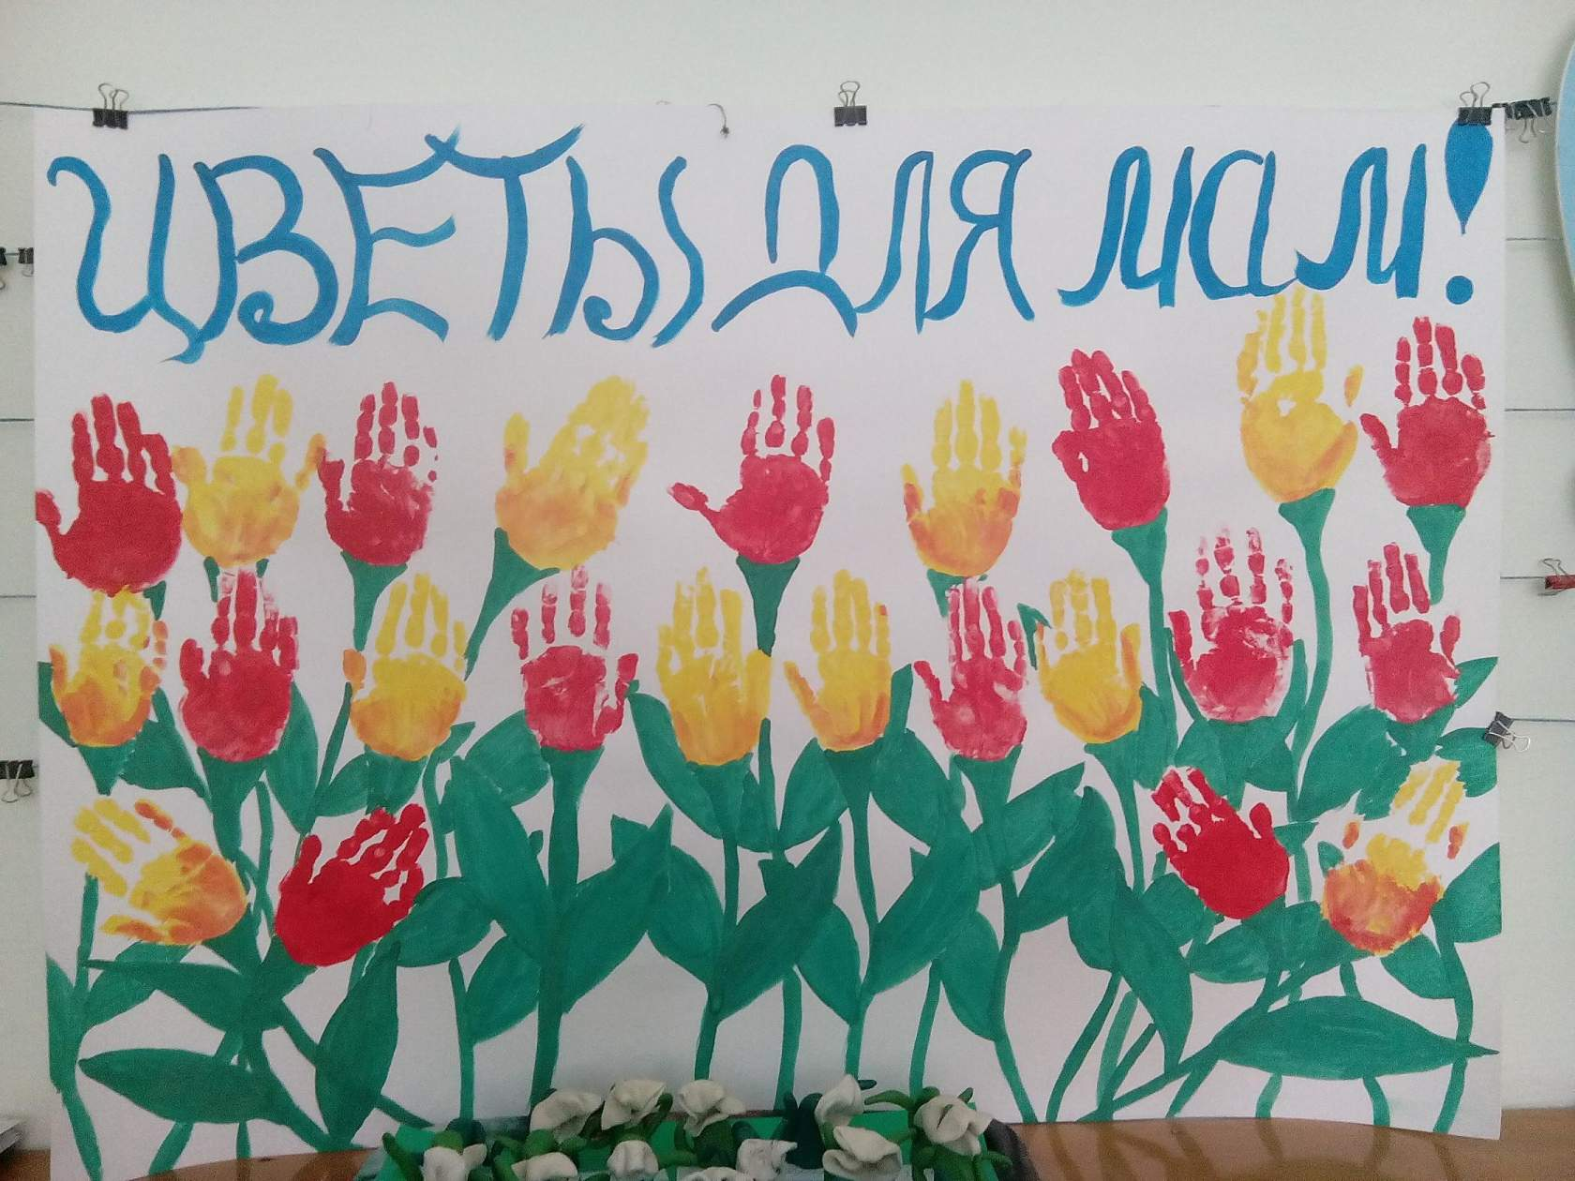
Художественная мастерская (рисование)
Группа «Колокольчик»
Группа «Колокольчик»
Группа «Одуванчик»

Slide 10
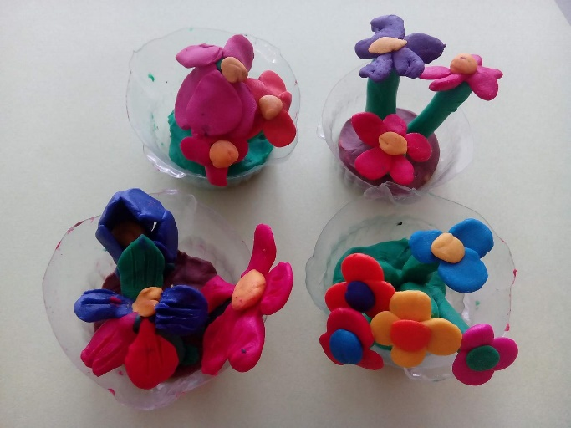
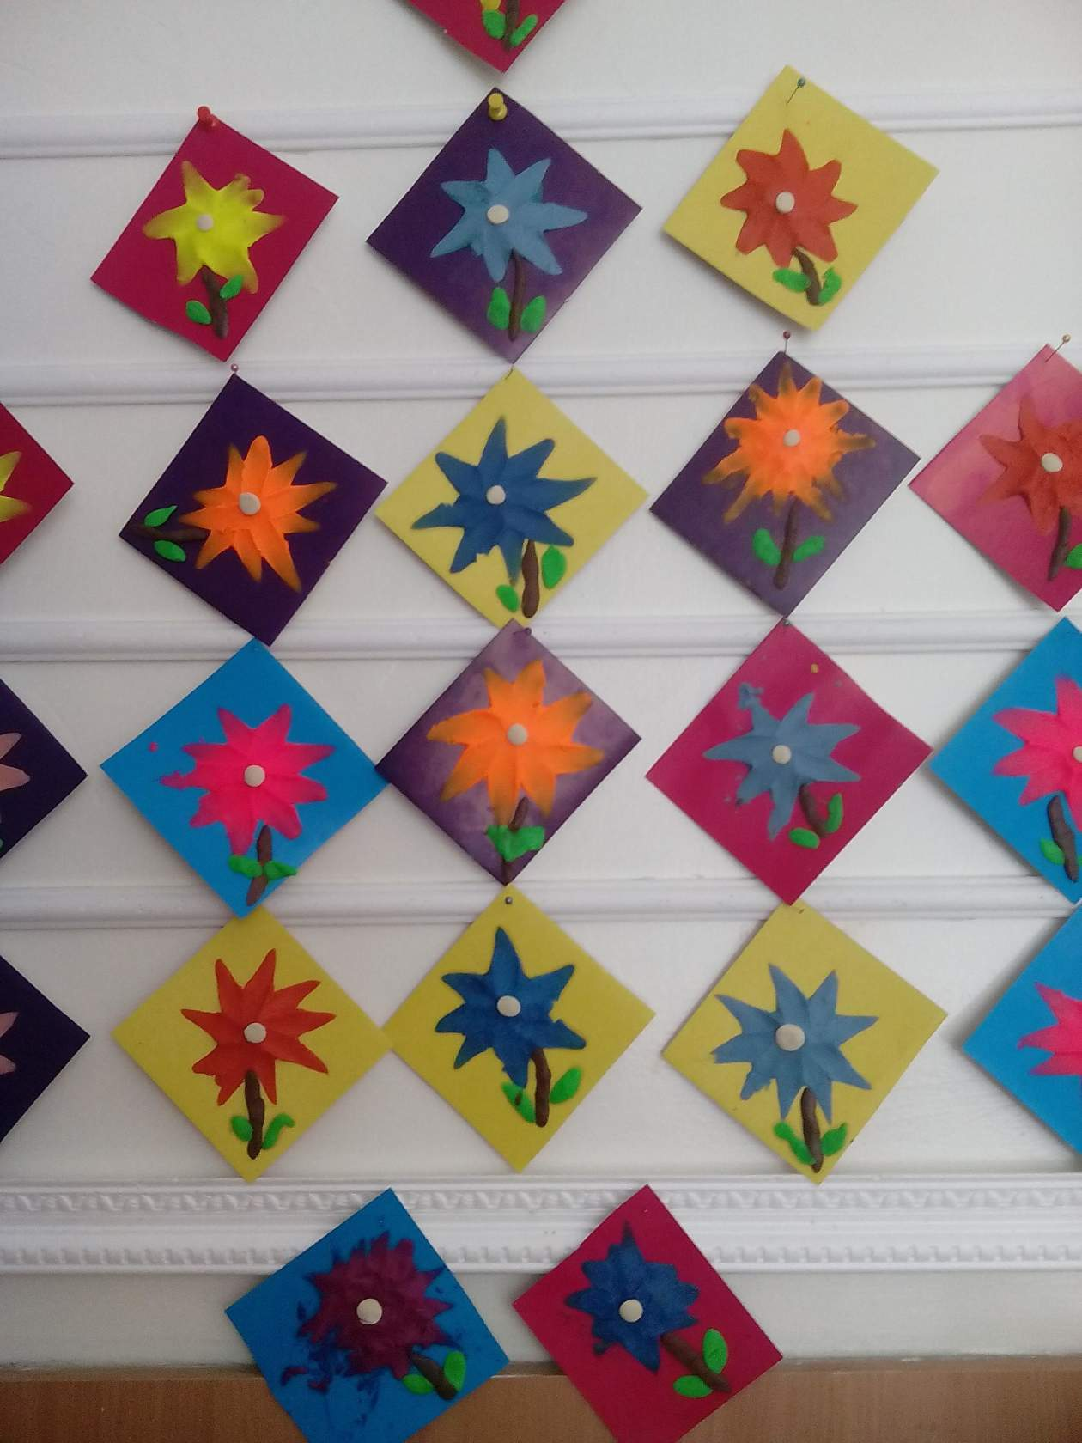
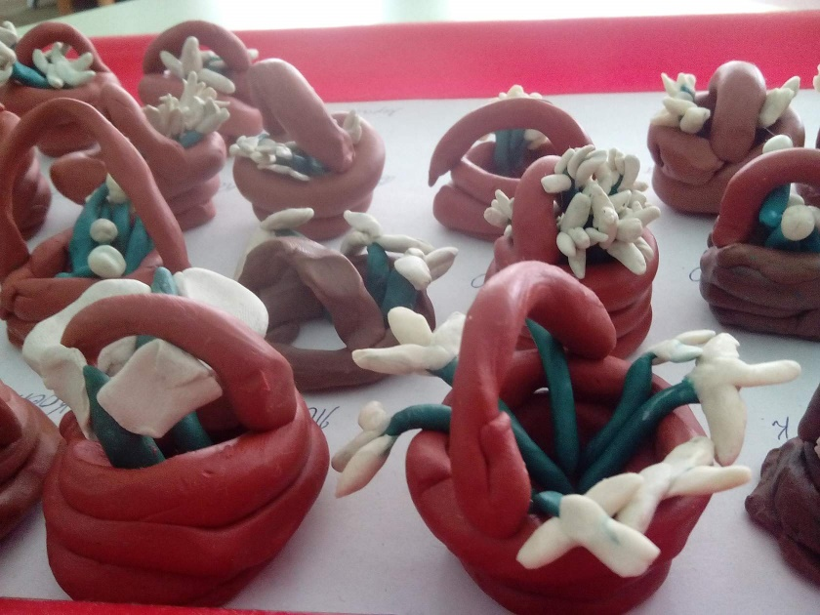
Лепка «Цветы для мамы»

Slide 11
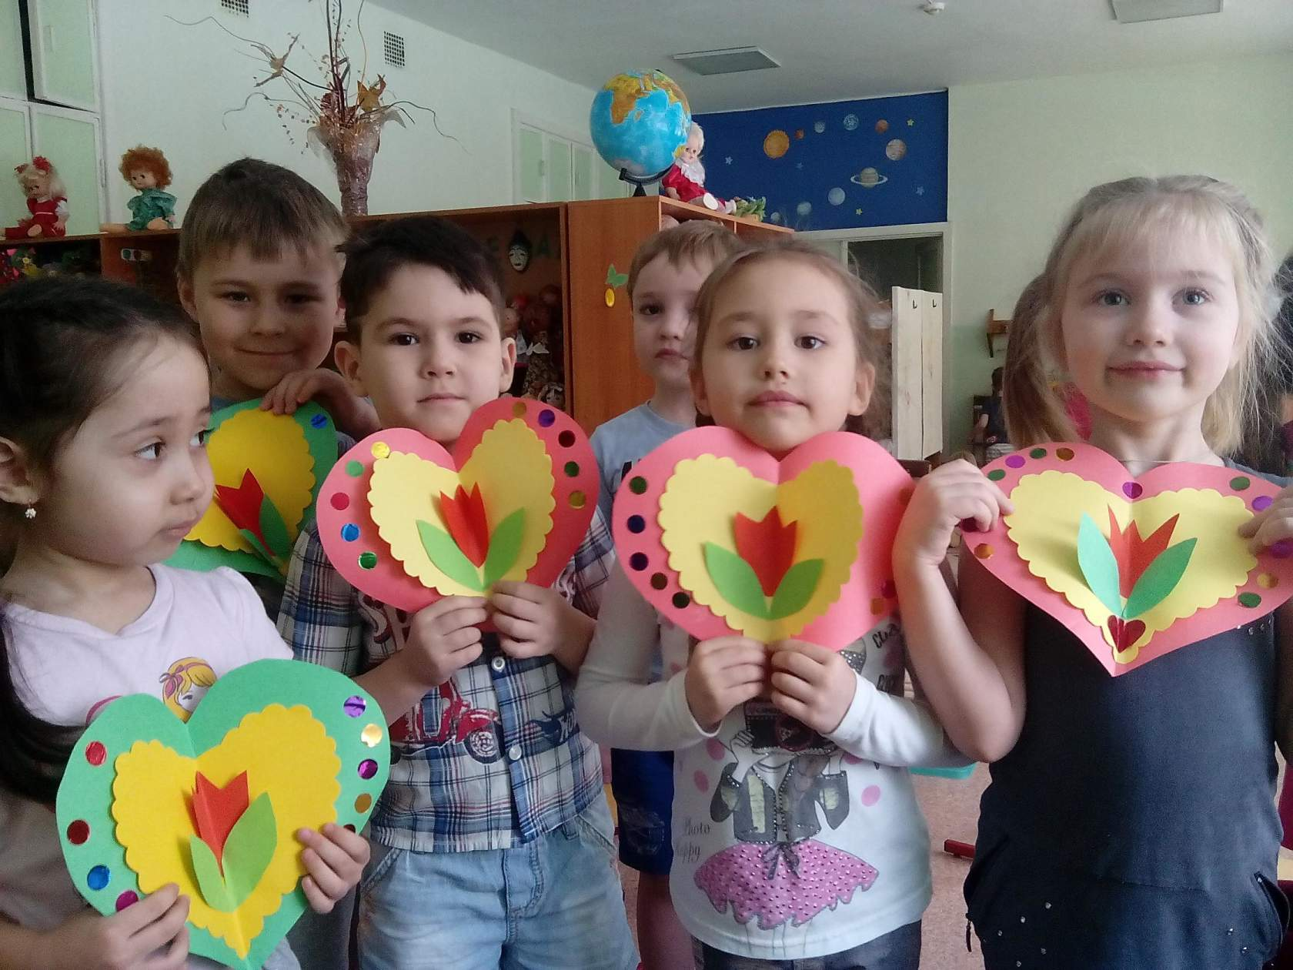
Подарки для бабушек и мам
Группа «Цыплята»
Группа «Рябинка»
Группа «Одуванчики»

Slide 12
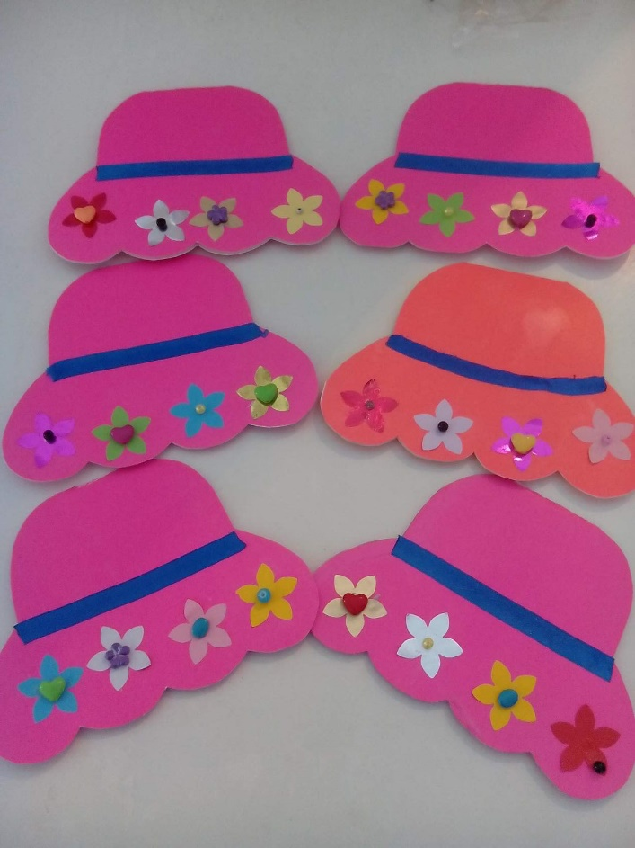
Подарки для бабушек и мам
Группа «Колокольчик»
Группа «Ромашка»
Группа «Незабудки»

Slide 13
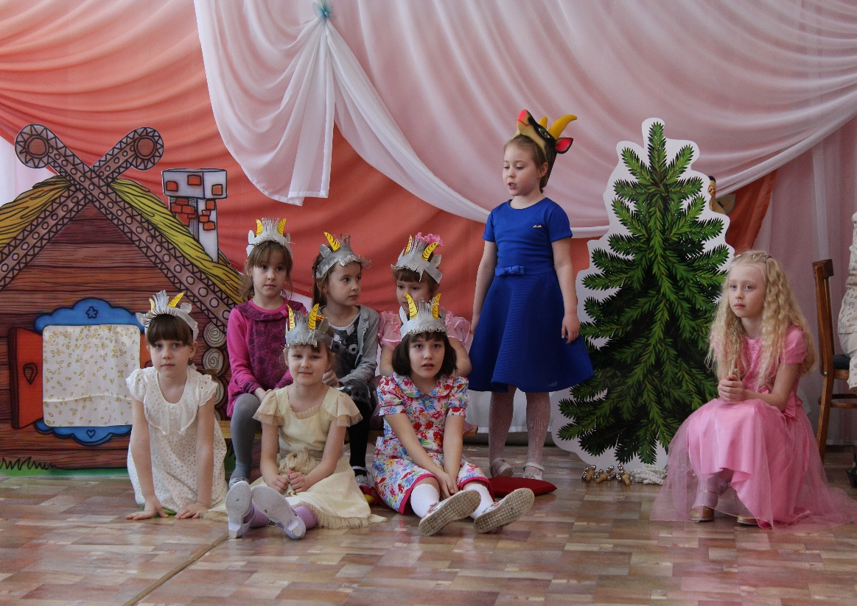
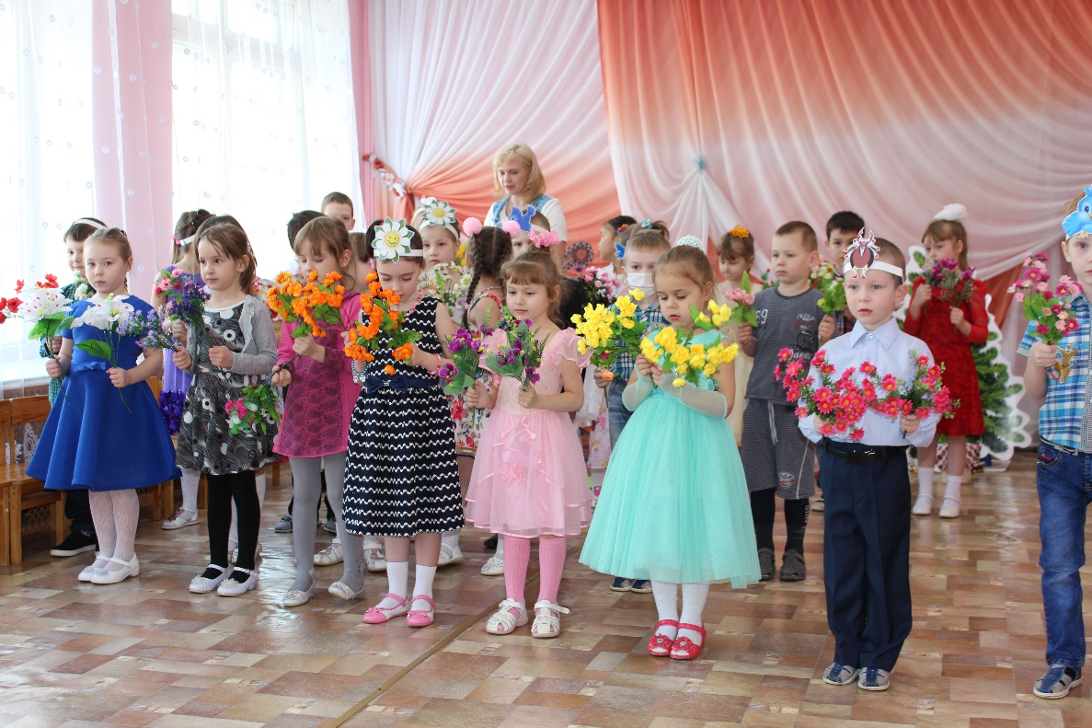
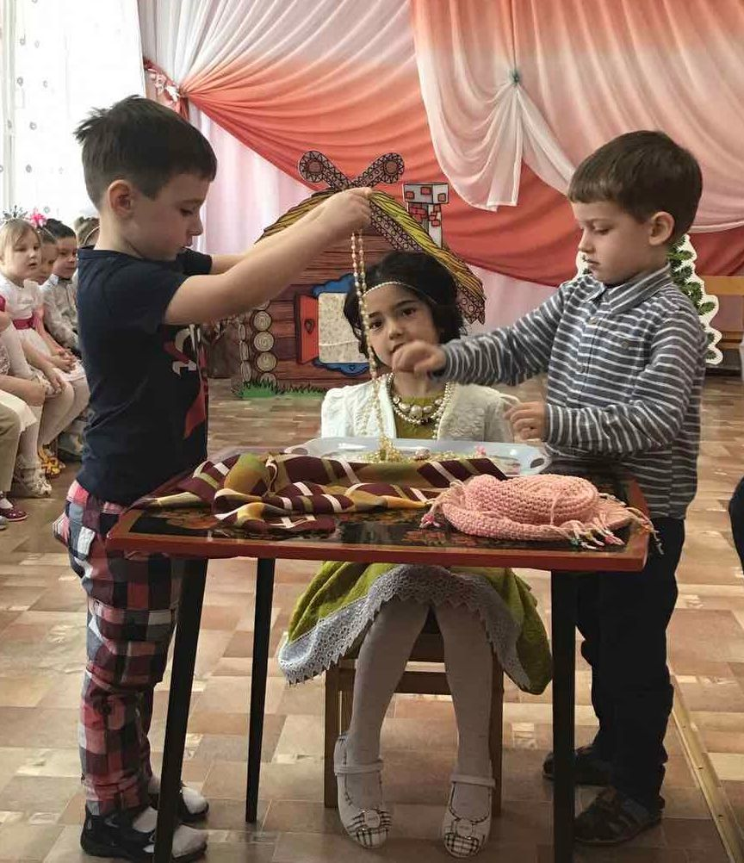
Музыкальный подарок

Slide 14
Весна пришла!
Своим очарованием,
Прекрасное повсюду пробудив!
Капели звон, голубки воркование,
В веселое созвучье превратив!
Мы праздник светлый вместе с ней встречаем!
8 Марта - день большой любви!
Всех женщин мы сегодня поздравляем,
Желаем чтоб исполнились мечты!

